Slide 1
Виталий Бианки
«Музыкант»
Урок литературного чтения 2 класс
Муниципальное бюджетное
общеобразовательное учреждение
«Кулигинская средняя общеобразовательная школа» Кезского района Удмуртской Республики
Выполнил Никоношин А.Д.
2015

Slide 2
План пересказа сказки Б. Житкова
«Храбрый утёнок»
Хозяйка кормит утят.
Боятся стрекозы.
Может быть утята заболели?
Алёша обещает помочь.
Утёнок сдержал слово.
Стрекоза больше не прилетала.

Slide 3
Кто автор произведения?
(Найдите соответствие)
М. Пришвин «Кошкин щенок» Е. Чарушин «Плачет киска» В. Берестов «Храбрый утенок» Б. Житков «Ребята и утята» В. Бианки «Страшный рассказ» Б. Заходер

Slide 4
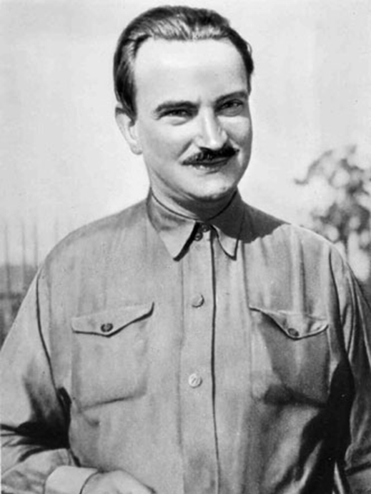
Виталий
Валентинович
Бианки

Slide 5

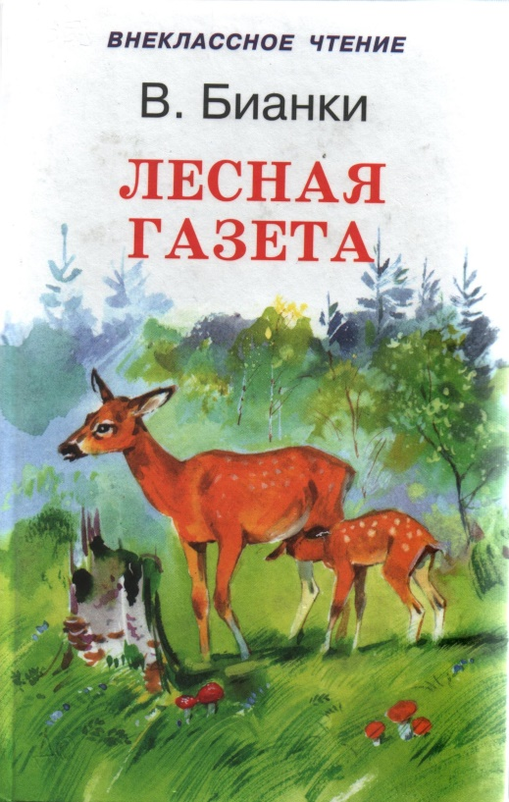




Книги Виталия Бианки

Slide 6






Книги Виталия Бианки

Slide 7
Расшифруйте
14 21 9 29 12 1 15 20
МУЗЫКАНТ

Slide 8
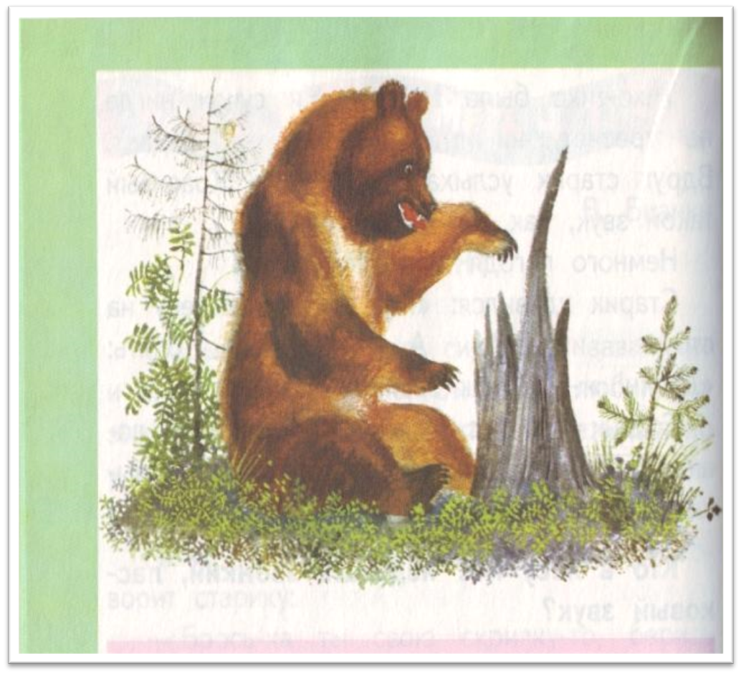
В. Бианки «Музыкант»

Slide 9
Словарь
Медвежатник – охотник на медведя;
Завалинка – невысокая земляная насыпь возле избы;
Колхозник – человек, занимающийся сельским хозяйством;
Щепка - тонкая пластинка, отколотая от дерева.
Опушка – край леса

Slide 10
Восстановите план
- Медведь - музыкант - Старый медвежатник любил музыку - Охотник пожалел медведя
- Старик пошёл охотиться на медведя

Slide 11
1 часть
медвежатник
скрипка
плохо
колхозник
ружьё
лес
медведь

Slide 12
2 часть
лес
не нашёл
отдохнуть
тихо-тихо
струна
удивился
пошёл
опушка

Slide 13
3 часть
подкрался
дерево
щепка
лапой
задрожала
слушает
оттянул

Slide 14
4 часть.
вечером
мимо
опять
одну струну
не убил
музыкант
рассказал

Slide 15
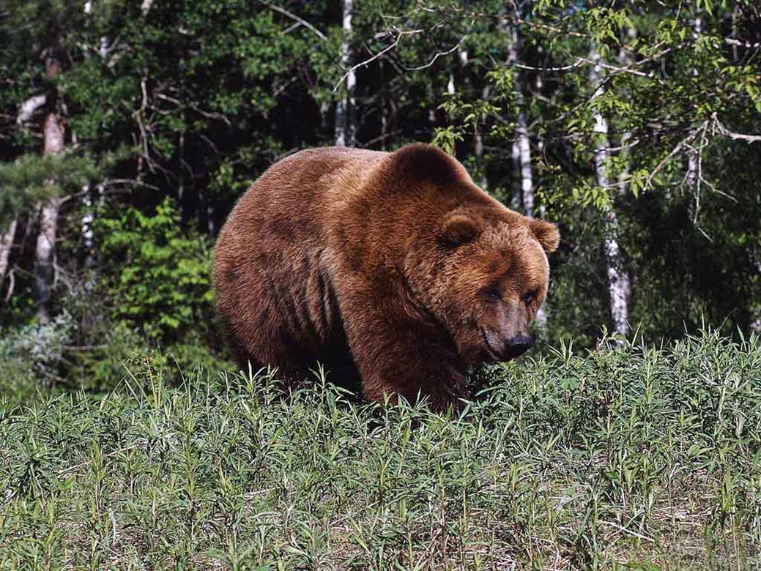
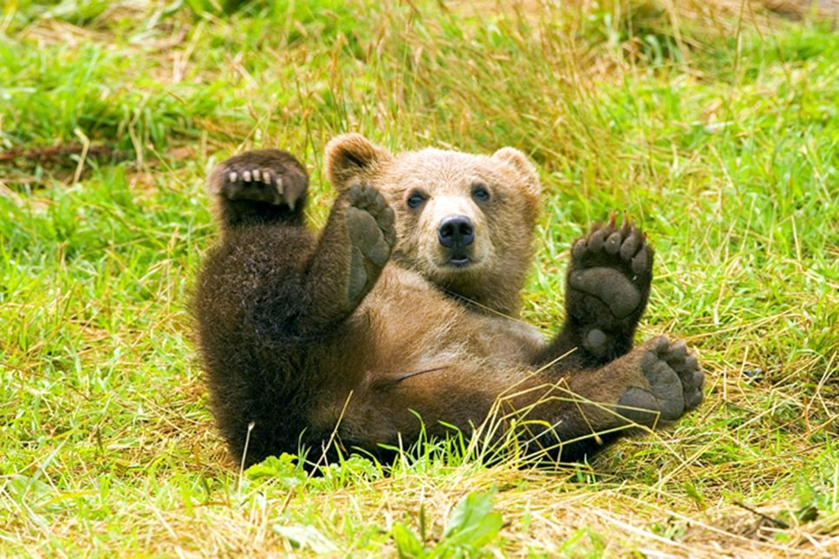
Бурый медведь

Slide 16
Рефлексия
Продолжите предложения:
- На уроке я узнал(а) новое… - Я похвалил(а) бы себя за …. - После урока мне захотелось…. - Сегодня я сумел(а) ……

Slide 17
  Спасибо за урок!

Slide 18
Литература
1. Климанова Л.Ф. Учебник для 2 класса «Родная речь».1 часть. М., «Просвещение», 2008
2. Кутявина С.В. Поурочные разработки по литературному чтению к учебнику Л.Ф. Климановой. 2 класс. М., «ВАКО», 2014.
www.kirovregion.ru/cgi-bin/news/index.cgi?id=5473
4. www.animal-forum.ru/viewtopic.php?p=2320
5. www.baby-scool.narod.ru/media/book/img/foto/index.html.
6. http://kopilkaurokov.ru/

